Slide 1
Тәрбия эшендә куркыту урынлымы?

Slide 2
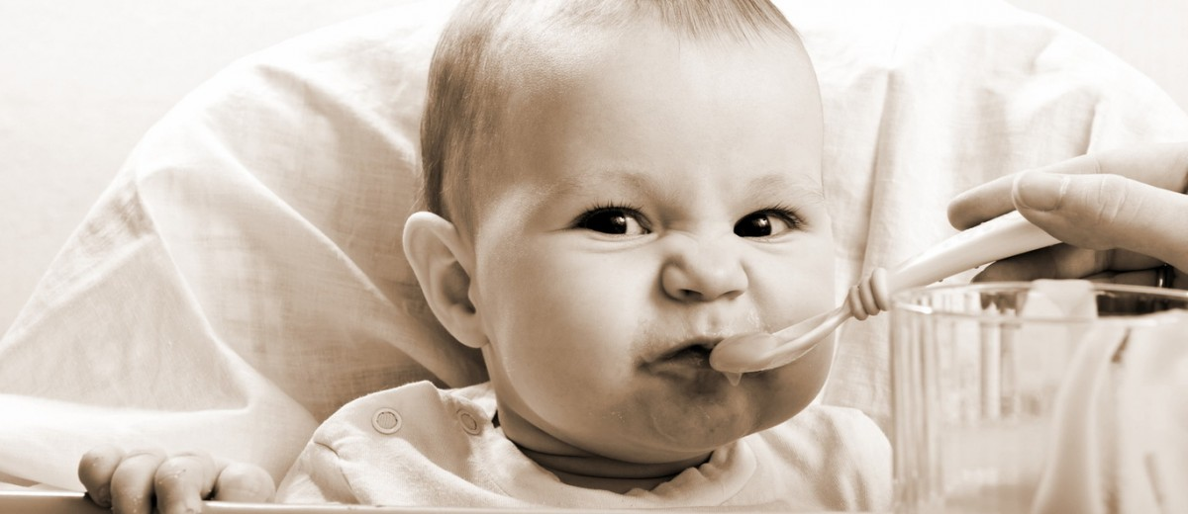
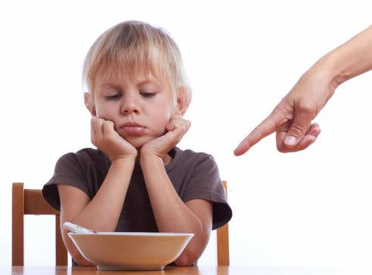
Еш кына ата-аналар баласын тыңлатасы килгәндә аны куркытып яисә орышып үз дигәннәренә ирешәләр. Баланың ботка ашыйсы килми, аны бабай белән куркыталар. Урамнан керәсе килмәгән балага убырлы карчык, аю өрәге кулланыла. Бала йөкларга теләмәсә, нәрсә генә уйлап чыгармыйбыз, койрыклы җен дә калмый, убыр да, башкасы да ярдәмгә чакырыла.
Ата-ана шулай итеп үзеннән кире максатка ирешә. Куркыныч бабай капчыгына эләкмәс өчен авызына ботка тутырган баланың ул ризык тамагыннан үтәр, ашы-аш булып барыр дисезме?

Slide 3
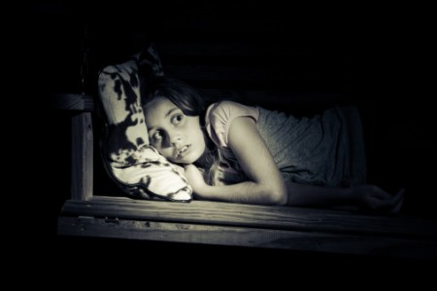
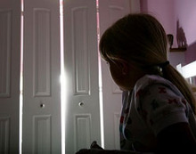
Җен-убырдан курыккан бала төн буе саташып чыгачак. Кайбер өлкәннәр беренче класска кергән баласын начар санаган өчен, шапшак язганда куркыту ысулы белән үз дигәненә ирешмәкче була. Курыккан баланың куллары калтырый, күзенә яшь тыгыла, язуы тагын да бозыла. Куркыту чарасы буларак күп вакытта әти кеше сүрәте дә кулланыла. Менә әтиегез генә кайтсын, бу кыланмышыгыз өчен ул сезгә күрсәтер! Гадәттә, күп гаиләләрдә баланы ата карачкасы итеп күрсәтәләр, янауларны еш очратырга була.

Slide 4
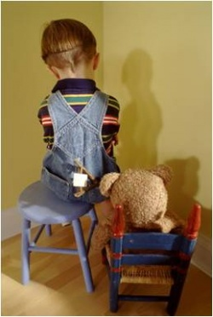
Дөрес тәрбия һәм куркыту, орышу капма-каршы күрсәткечләр. Дөрес тәрбия бала шәхесенең күркәм сыйфатларын үстерүгә, аның тәртибе, үз-үзен тотышын аңлы- актив итәргә булышса, куркыту, янаулар баланы ихтиярсыз һәм куркак итеп тәрбияли. Кушып, боерып басым ясап эшләтүгә гадәтләндерә. Шуңа күрә янау, куркытуларга тәрбия эшендә урын юк! Ата-аналар үз максатларына тәлапчәнлек, гаделлек, инандыру юлы белән һәм балаларына яхшы мөнәсәбәт аркылы ирешергә була.

Slide 5
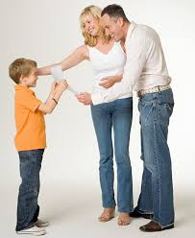
Баланы ничек мактарга?
Биш яшькә кадәр баланы курыкмыйча мактарга була. Мактау аны бозмаячак. Аннан соң баланың яшь үзенчәлекләренә карап чаманы белергә кирәк. Мактый белү – сирәк талант. Әмма бала тәрбияләүче һәрбер ата-ана моны үстерә ала. Теләк кенә булсын. Мактаган чакта баланың уңай яклары ачыла, күңеле күтәрелә, дәрте үсә. Ике арадагы мөнәсәбәтләр яхшыра. Мактап бер баланың да бозылганы юк әле. Әгәр сезгә балачакта мактау аз эләккән икән, үзегез ата-ана булгач бу хатаны балаларыгызда кабатламагыз, аларны ешрак мактарга тырышыгыз. Тора-бара юмарт мактавыгыз үзегезгә үк яхшы белән әйләнеп кайтыр. Әлбәттә, мактауның үз урыны, чамасы бар. Әгәр адым саен мактап торганда бала үзенең гадәти эшләрен дә зур вакыйга итеп кабул итәргә мөмкин. Кайбер ата-аналар мактау белән генә калмыйлар уч тутырып акчасын, бүләген бирәләр. Тыйнаксызлык, эреләнү әнә шуннан башлана. Шулай да, мактау сүзләренә саранланмыйк. Исегезгә төшерегез әле, балагызны соңгы тапкыр кайчан мактаган идегез.

Slide 6
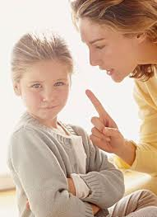
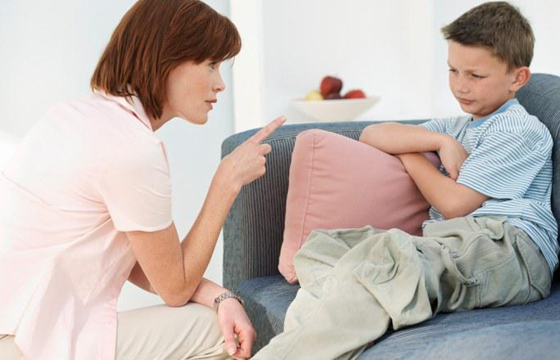
Балага җәза бирү дөресме?
Балага җәза бирү – гаилә педагогикасында бик четерекле һәм нечкә мәсәлләрнең берсе. Түбәндәге кагыйдәләр бозылып киткәндә балагыз тыңлаусыз, үзсүзле һәм киребеткән булып үсәргә мөмкин.
Балагыз бәләкәй булса, аның өчен “ярамый” дигән нәрсәләрне ачык билгеләгез: урамнан барганда кулдан ычкынып китмә, кайнар плитә янына барма, тәрәзә төбенә менмә, шакыган кешеләргә ишек ачма.
“Ярамый” арасыннан үзегезгә кагылганнарын сызып ташлагыз: ток сукмасын өчен розетканы каплагыз, ишеккә бикне бала ача алмаслык итеп ясагыгыз. Пыяла савытларны бала алмаслык җиргә куегыз, пычак, чәнечке бала алмаслык җирдә сакланырга тиеш.

Slide 7
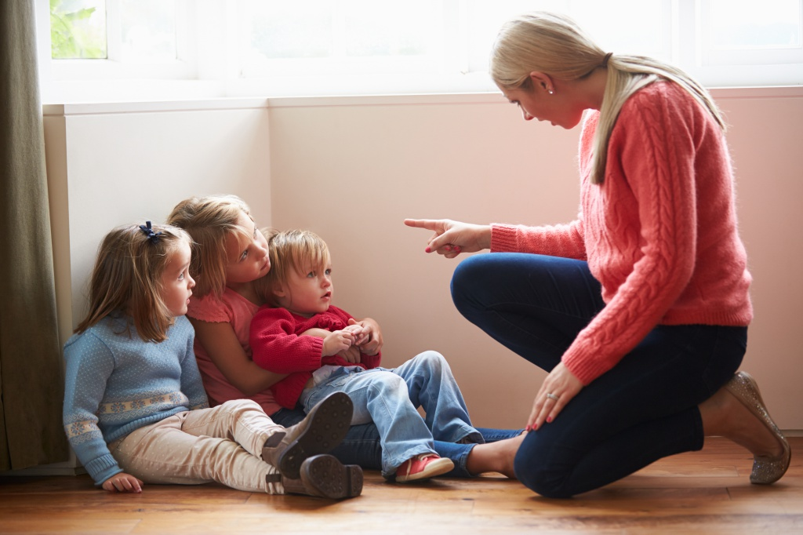
Сезнең тәләпләрегез катгый булсын. Балагыз ни өчен ачык тәрәзәдән башны тыгып карарга ярамаганны беләме? Өлкән кеше дә ялгыш чокырны, чәй тәлинкәсен төшереп ватарга мөмкин. Моның өчен баланы тиз генә сүгәргә ашыкмагыз. Иң мөһиме – балага җаза бирәм дип аны кимсетмәгез, рәнҗетмәгез, авыр сүзләр әйтүдән тыелыгыз. Без һәрберебез үз балабызны яратырга тиешбез.

Slide 8
